Slide 1

26. Würzburger Gespräche
zum Umweltenergierecht
23. Okt 2024
Neugestaltung der Förderlandschaft für erneuerbare Energien im Strommarkt
Dominik Peper
Managing Consultant
Energy, Sustainability & Infrastructure

Slide 2

Aktuelle Herausforderungen
Für die Finanzierung von erneuerbaren Energien im Strommarkt
§
Regulatorisch
  Einführung Clawback-Mechanismus gefordert
  Geförderter wie auch marktbasierter Zubau zu unterstützen
  Massiver Zubau muss erzeugt und aufrecht erhalten werden
  Stark zunehmender Anteil der EE führt zu steigender Anzahl negativer Preise und generellem Marktwertverfall der EE-Erzeugung
  Einsatzverhalten der EE ist zunehmend marktbestimmend (ineffizientes Verhalten hat stärkere negative Auswirkungen)
Marktlich

Slide 3
Mögliche Lösungskonzepte
BMWK-Papier: Strommarktdesign der Zukunft (“Optionenpapier”)
Produktionsabhängige Modelle
Produktionsunabhängige Modelle
Option 1
Option 2
Option 3
Option 4
2-seitiger CfD
ohne Marktwertkorridor
2-seitiger CfD
mit
Marktwertkorridor
2-seitiger produktions-unabhängiger CfD
Kapazitätszahlung mit produktions-
unabhäng.
Refinanzierungs-beitrag
„Standard“ CfD
gl. Marktprämie
mit Abschöpfung
Capability-based CfD
Financial CfD

Slide 4
Produktionsabhängige Modelle
Lösungskonzepte im bestehenden System oder mit bestehenden Mechanismen
Produktionsabhängiger 2-seitiger CfD
ohne Marktwertkorridor
Gelöste Herausforderungen:
Einführung Clawback-Mechanismus
Absicherung langfristige Preisrisiken
Fortbestehende Herausforderungen:
Volumenrisiko durch negative Preise
Marktverzerrung durch Abschöpfung auf DA-Markt nachgelagerten Märkten (Marktverzerrung auf DA-Markt durch dynamische Anpassung der Rückzahlung lösbar)
Funktionsweise
Förderung bei Einspeisung, wenn
Referenzmarktpreis < anzulegender Wert
Rückzahlung bei Einspeisung, wenn
Referenzmarktpreis > anzulegender Wert
Produktionsabhängiger 2-seitiger CfD
mit Marktwertkorridor
Funktionsweise
Förderung bei Einspeisung, wenn
Referenzmarktpreis < anzulegender Wert
Keine Zahlungen, wenn
anzulegender Wert < Referenzmarktpreis < Cap
Rückzahlung, wenn Referenzmarktpreis > Cap
Notes:
Marktverzerrung: z.B. Anlagenabschaltungen bei niedrigen positiven Preisen in Rückzahlungsperioden
Exkurs Mengenmodell: Lösung des Volumenrisikos?
Parametrierung komplex
Opportunitäten durch Stundenkontingent
Marktverzerrungen z.B. durch Vermeidung von Einspeisung bei positiven niedrigen Stunden

Slide 5
Produktionsunabhängige Modelle
Lösungskonzepte mit Systemwechsel und unerprobten Mechanismen
2-seitiger produktionsunabhängiger CfD
Gelöste Herausforderungen:
Einführung Clawback-Mechanismus
Absicherung langfristige Preisrisiken
Volumenrisiko durch negative Preise
Wetterrisiko (nur beim Financial CfD)
Marktverzerrung durch Abschöpfung
Neue Herausforderungen:
Auswirkungen von Systemwechsel
Bestimmung von Referenzertrag
Manipulationssicherheit
Funktionsweise
Förderzahlungen/Rückzahlungen gekoppelt an zugewiesenes Produktionspotenzial der Anlage und nicht an reale Einspeisung
Zahlung = (anzuleg. Wert – Referenzpreis) x Produktionspotenzial
Für das Produktionspotenzial wird eine Referenz genutzt
Kapazitätszahlung mit
produktionsunabhängigem Refinanzierungsbeitrag
Funktionsweise
Erhalt einer festen Kapazitätsprämie
Rückzahlung von
Referenzerlös gemessen am Produktionspotenzial
(Referenzerlös = DA-Spotmarktpreise x Produktionspotenzial)
Reale Erlöse =
Kapazitätsprämie +/- Abweichungen vom Referenzerlös

Slide 6
Übersicht Handlungsoptionen
Einordnung zentraler Funktionen
Lösungskonzepte | Clawback | Absicherung langfr. Preisrisiken | Absicherung Volumenrisiko | Geringe System-umstellung | Marktverzerrung verhindert | Geringes Abweichungsrisiko
Produktionsabhängiger 2-seitiger CfD ohne Marktwertkorridor
Produktionsabhängiger 2-seitiger CfD mit Marktwertkorridor
2-seitiger produktionsunabhängiger CfD |  |  |  |  |  | ?
Kapazitätszahlung mit produktionsunabhängigem Refinanzierungsbeitrag |  |  |  |  |  | ?
*
*Keine Absicherung gegen Wetterrisiko
Notes:
BMWK: Optionen 1 und 2 werden „voraussichtlich nicht weiter verfolgt“, aber Offenheit für Feedback aus der Branche im Rahmen der Konsultation (Ergebnis der Konsultation?)
Ausgestaltungsoptionen noch auszuarbeiten und weiter zu konkretisieren

Slide 7
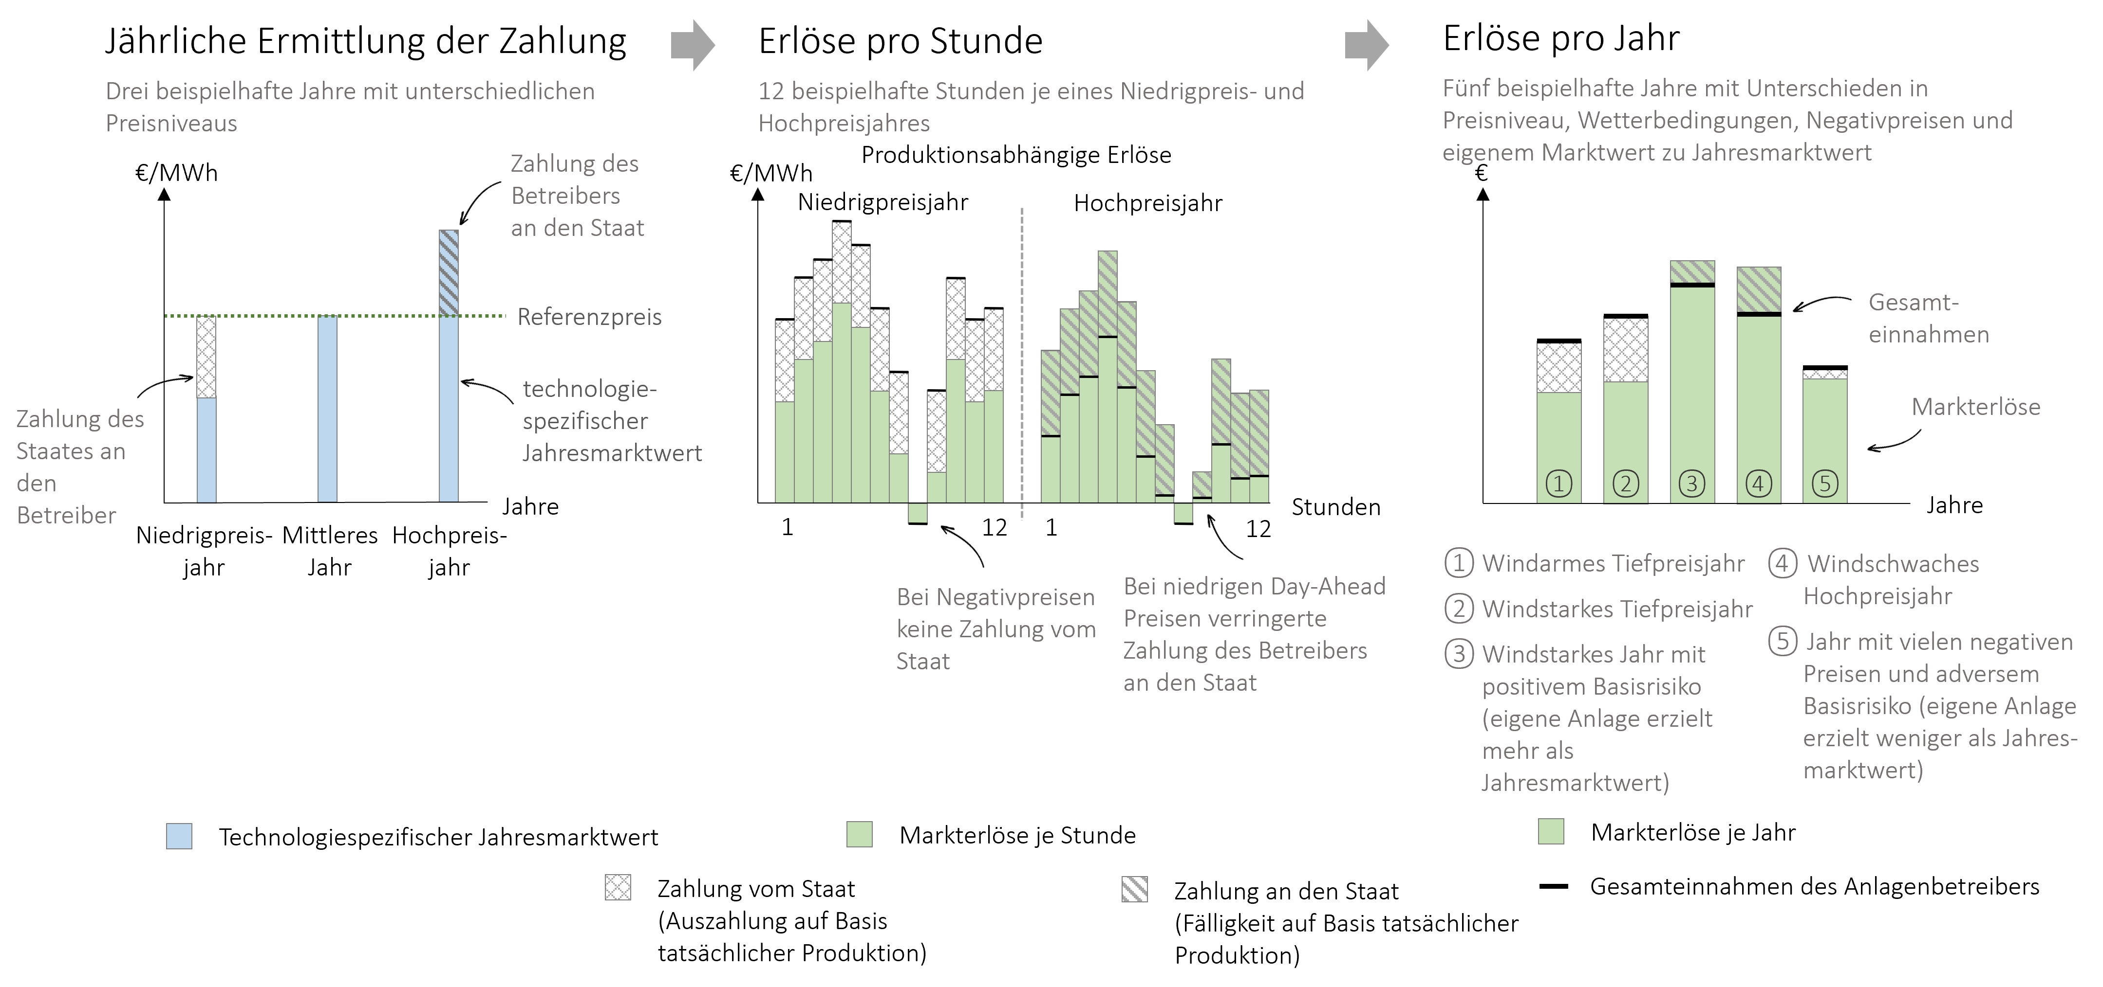
Funktionsweise: Produktionsabhängiger zweiseitiger Differenzvertrag ohne Marktwertkorridor
Quelle: Neon Neue Energieökonomik und Consentec

Slide 8
Produktionsabhängiger zweiseitiger Differenzvertrag ohne Marktwertkorridor
Vorteile | Nachteile
Nutzung von erprobten Konzepten möglich geringes Erlösrisiko mit hoher Absicherung geringe systemische Anpassungen notwendig | keine Absicherung des Mengenrisikos (Wetter, negative Preise) mögliche Marktverzerrungen zwischen DA und Intraday Verschiedene Fixes notwendig, um Ineffizienzen von Standard-CfD zu beseitigen

Slide 9
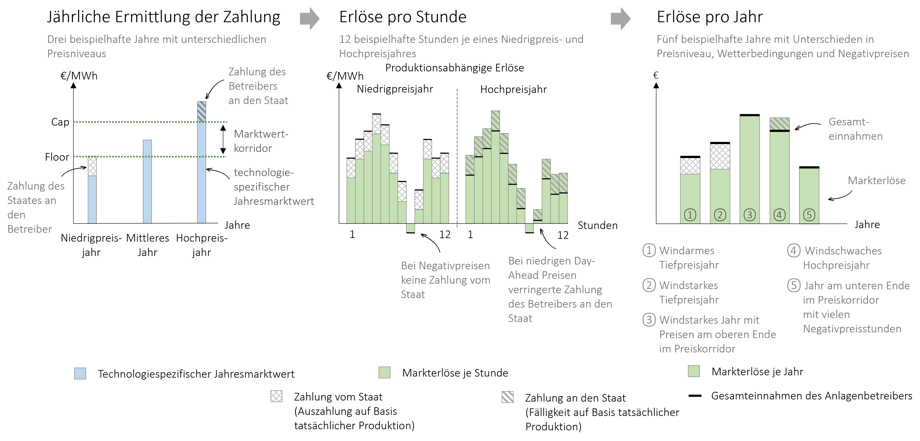
Funktionsweise: Gleitende Marktprämie mit Refinanzierungsbeitrag (zweiseitiger Differenzvertrag mit Marktwertkorridor)
Quelle: Neon Neue Energieökonomik und Consentec

Slide 10
Gleitende Marktprämie mit Refinanzierungsbeitrag (zweiseitiger Differenzvertrag mit Marktwertkorridor)
Vorteile | Nachteile
Weitegehende Fortsetzung des bestehenden Systemumstellung Ggf. Ausgleich zusätzlicher Kosten (z.B. DV-Kosten, Refinanzierungskosten) Anreiz für Hedging im Rahmen des Marktwertkorridors | keine Absicherung des Mengenrisikos (Wetter, negative Preise) Asymmetrische Kosten-Nutzen-Verteilung zwischen Staat und Gesellschaft erhöhtes Preisrisiko gegenüber Marktpreisrisiko (kurz/mittel/lang) innerhalb des Korridors potenziell erhöhtes Erlösrisiko bei Geboten < LCOE mögliche Marktverzerrungen zwischen DA und Intraday

Slide 11
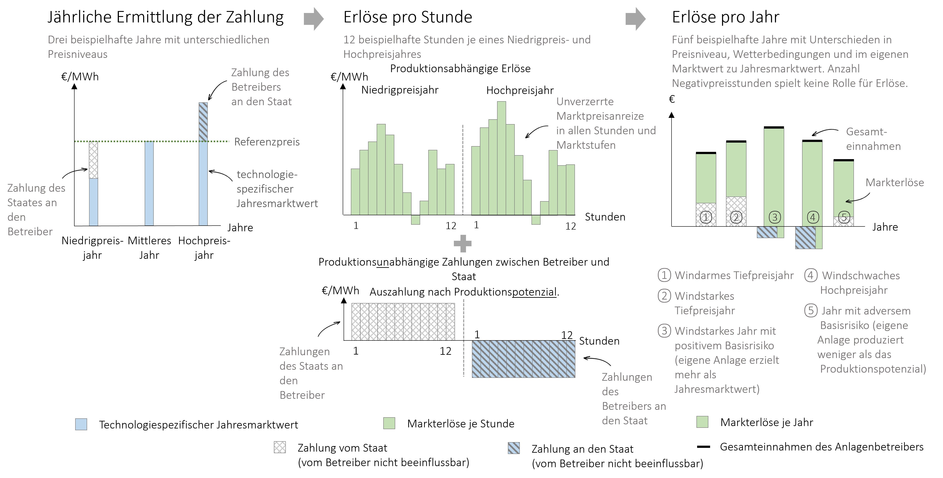
Funktionsweise: Produktionsunabhängiger zweiseitiger Differenzvertrag
Quelle: Neon Neue Energieökonomik und Consentec

Slide 12
Produktionsunabhängiger zweiseitiger Differenzvertrag
Vorteile | Nachteile
Absicherung Mengenrisiko im Hinblick auf negative Preise/Abregelung Vermeidung von Dispatchverzerrungen, da Förderzahlungen unabhängig von realer Einspeisung Anreize für Marktwertoptimierung (Standortwahl und Anlagendesign) bei jährlicher Referenzperiode Erhebliche Umstellungen, einschließlich Monitoringsysteme (Manipulationsvermeidung) | keine Absicherung des Mengenrisikos durch Wetter Zusätzliches Basisrisiko im Vergleich zu erzeugungsabhängigen CfDs (z.B. Potenziell Rückzahlung trotz Produktionsausfall → erhöhtes Liquiditätsrisiko) Berechnungsmethode für Bestimmung des Produktionspotenzials zentral und weiter zu prüfen Mögliche Abweichungen zwischen Produktionspotenzial und realer Einspeisung durch Verschattung, etc.

Slide 13
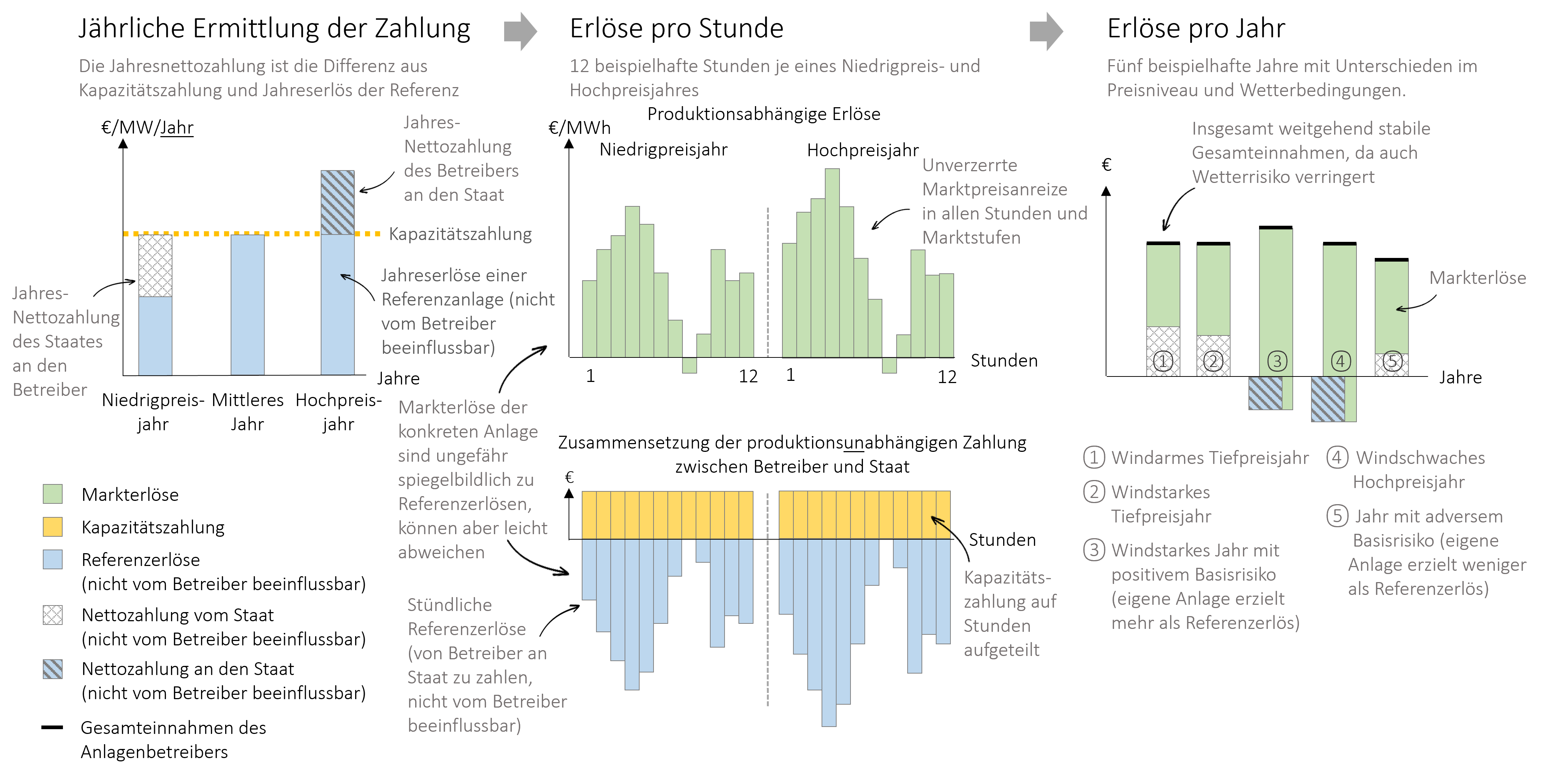
Kapazitätszahlung mit produktionsunabhängigem Refinanzierungsbeitrag
Quelle: Neon Neue Energieökonomik und Consentec

Slide 14
Kapazitätszahlung mit produktionsunabhängigem Refinanzierungsbeitrag
Vorteile | Nachteile
Absicherung von Preis- und Mengenrisiko (Wetter und negative Preise) Vermeidung von Dispatchverzerrungen Strompreissignale werden vollständig an Betreiber weitergegeben, keine Marktverzerrungen DA versus Intraday Anreize für Standortwahl & Anlagendesign, je nach Definition Referenzmodell (symmetrische) Abweichungsrisiken | Höheres (symmetrisches) Abweichungsrisiko von Referenz als bei Option 3 Rückzahlungsverpflichtung bei Ausfällen können zu Liquiditätsproblemen führen Umfangreichste Systemumstellung, abhängig von Wahl des Referenzmodells mit zu erwartenden Anpassungen der Gebotsstrategien und Direktvermarktungsmodelle. Anforderungen an finanzielle Future-Produkte: Sicherheit (Collateral)

